Slide 1

VColCOSΦ
Welcome Login

Slide 2
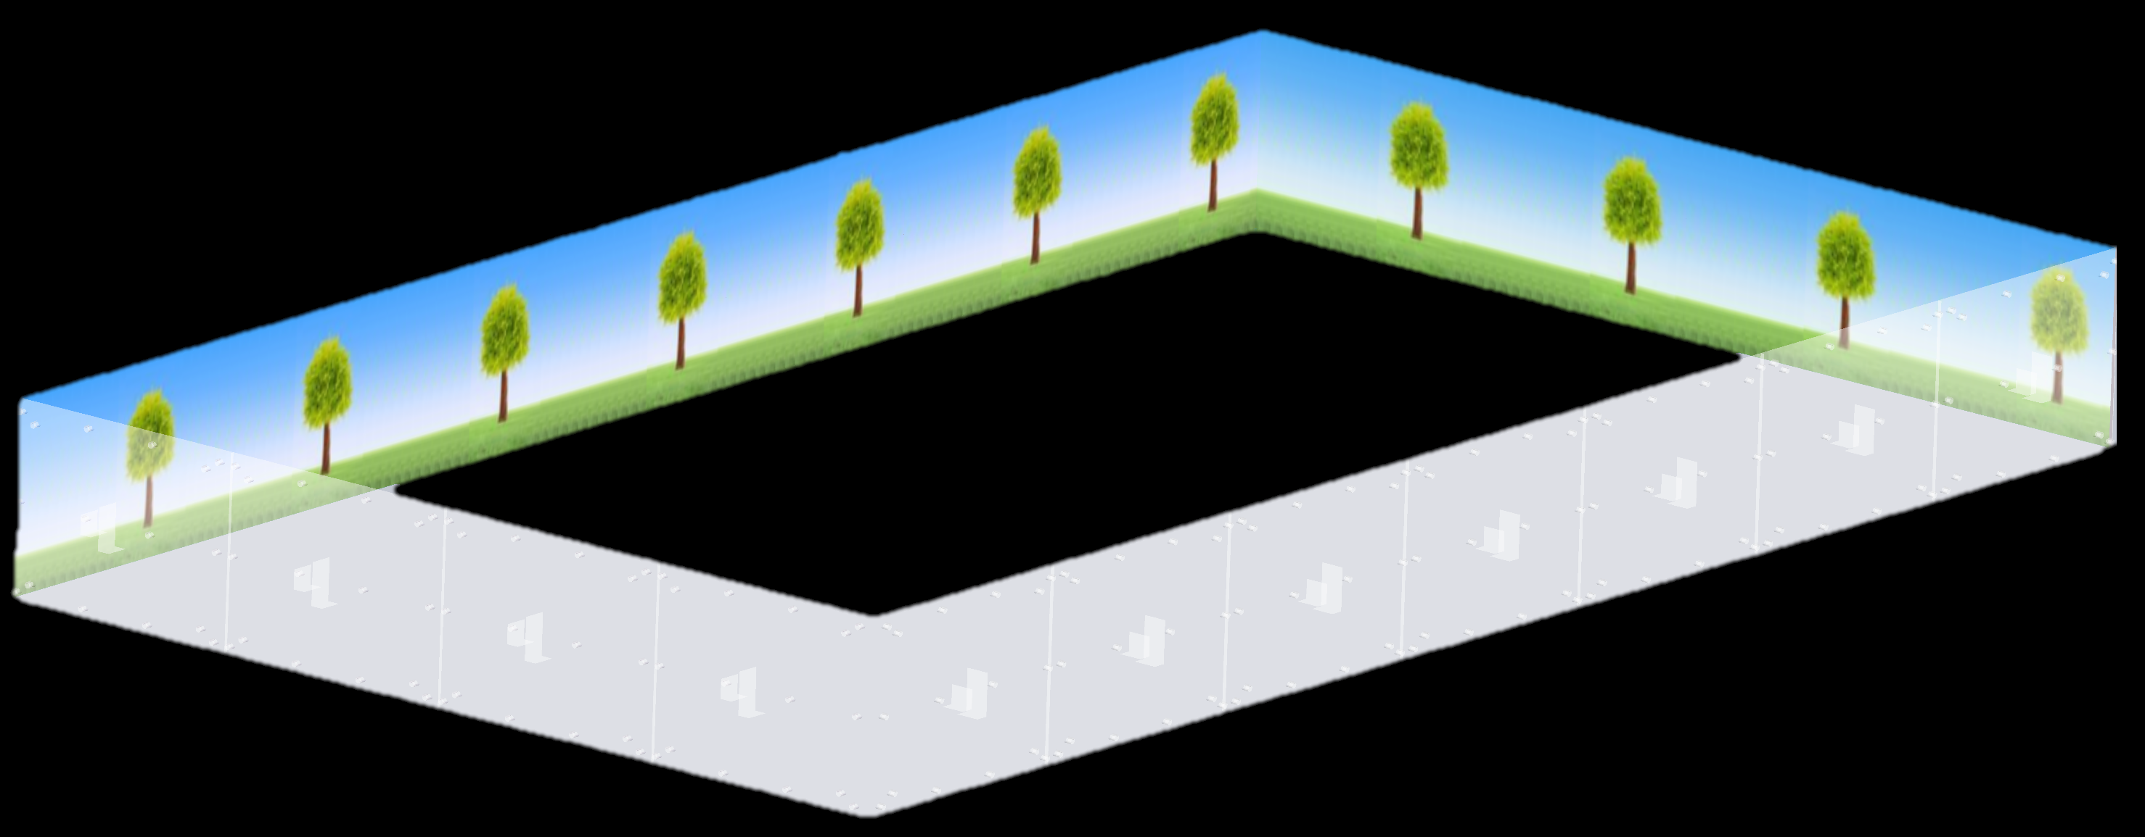


Slide 3
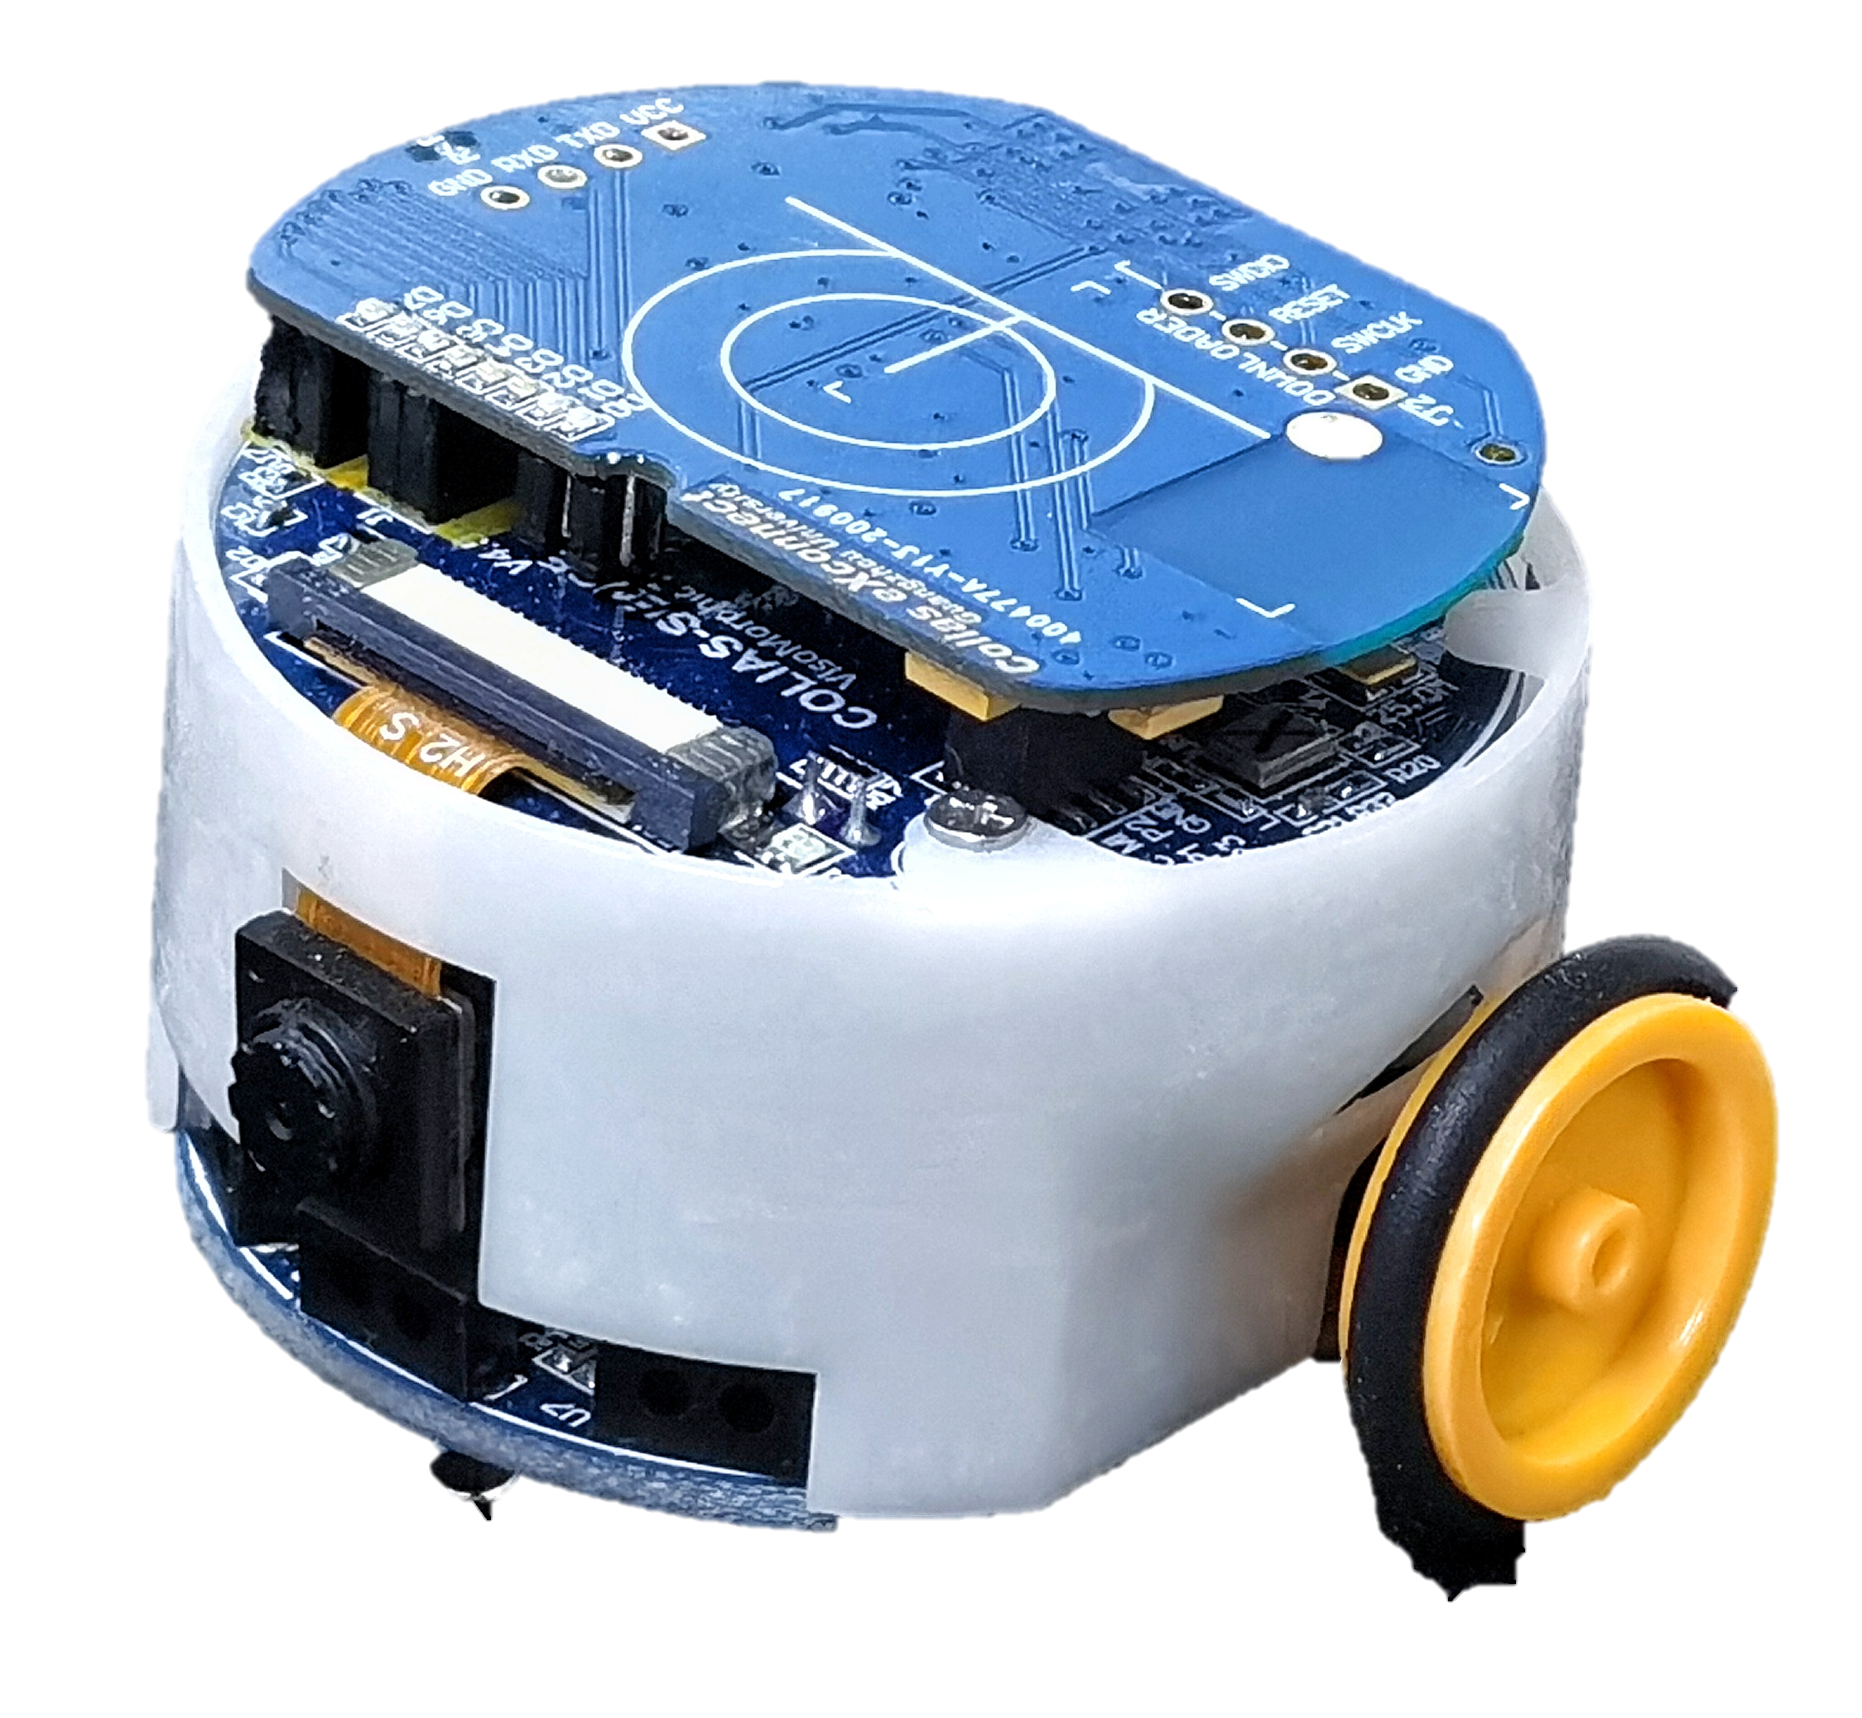
X,Y

